Slide 1
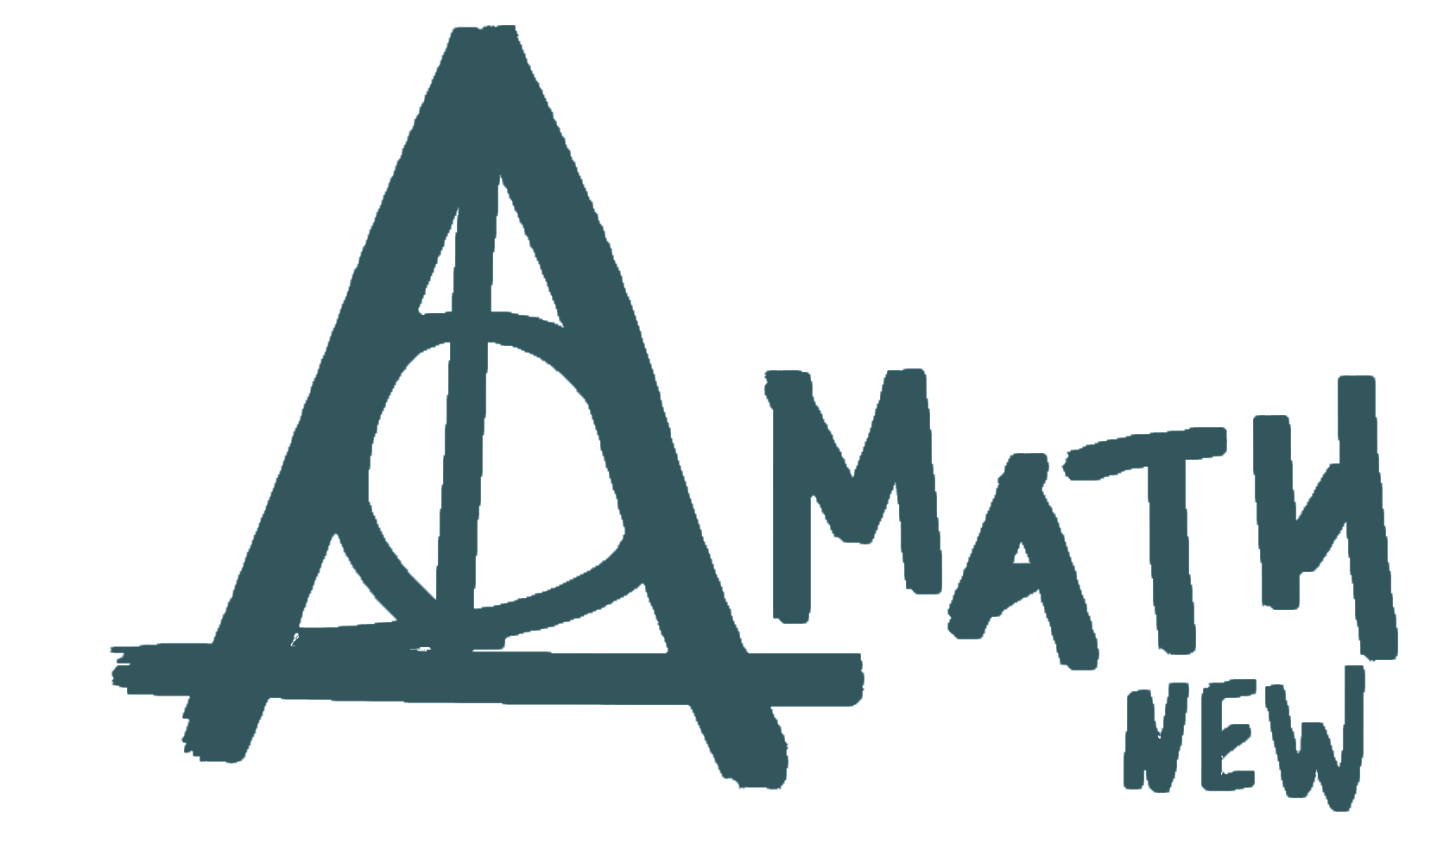
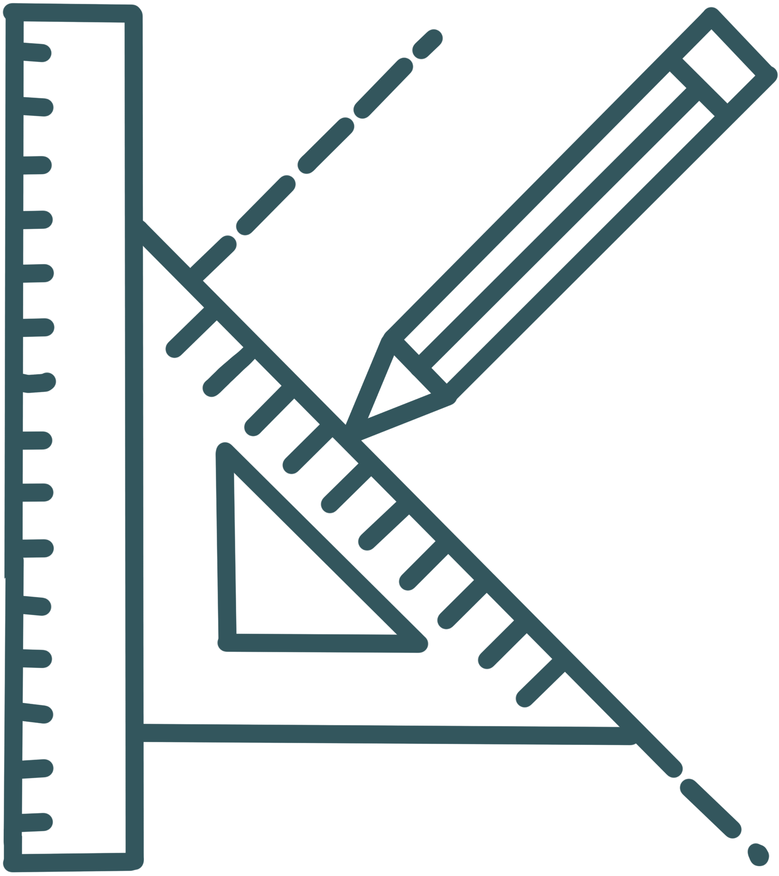
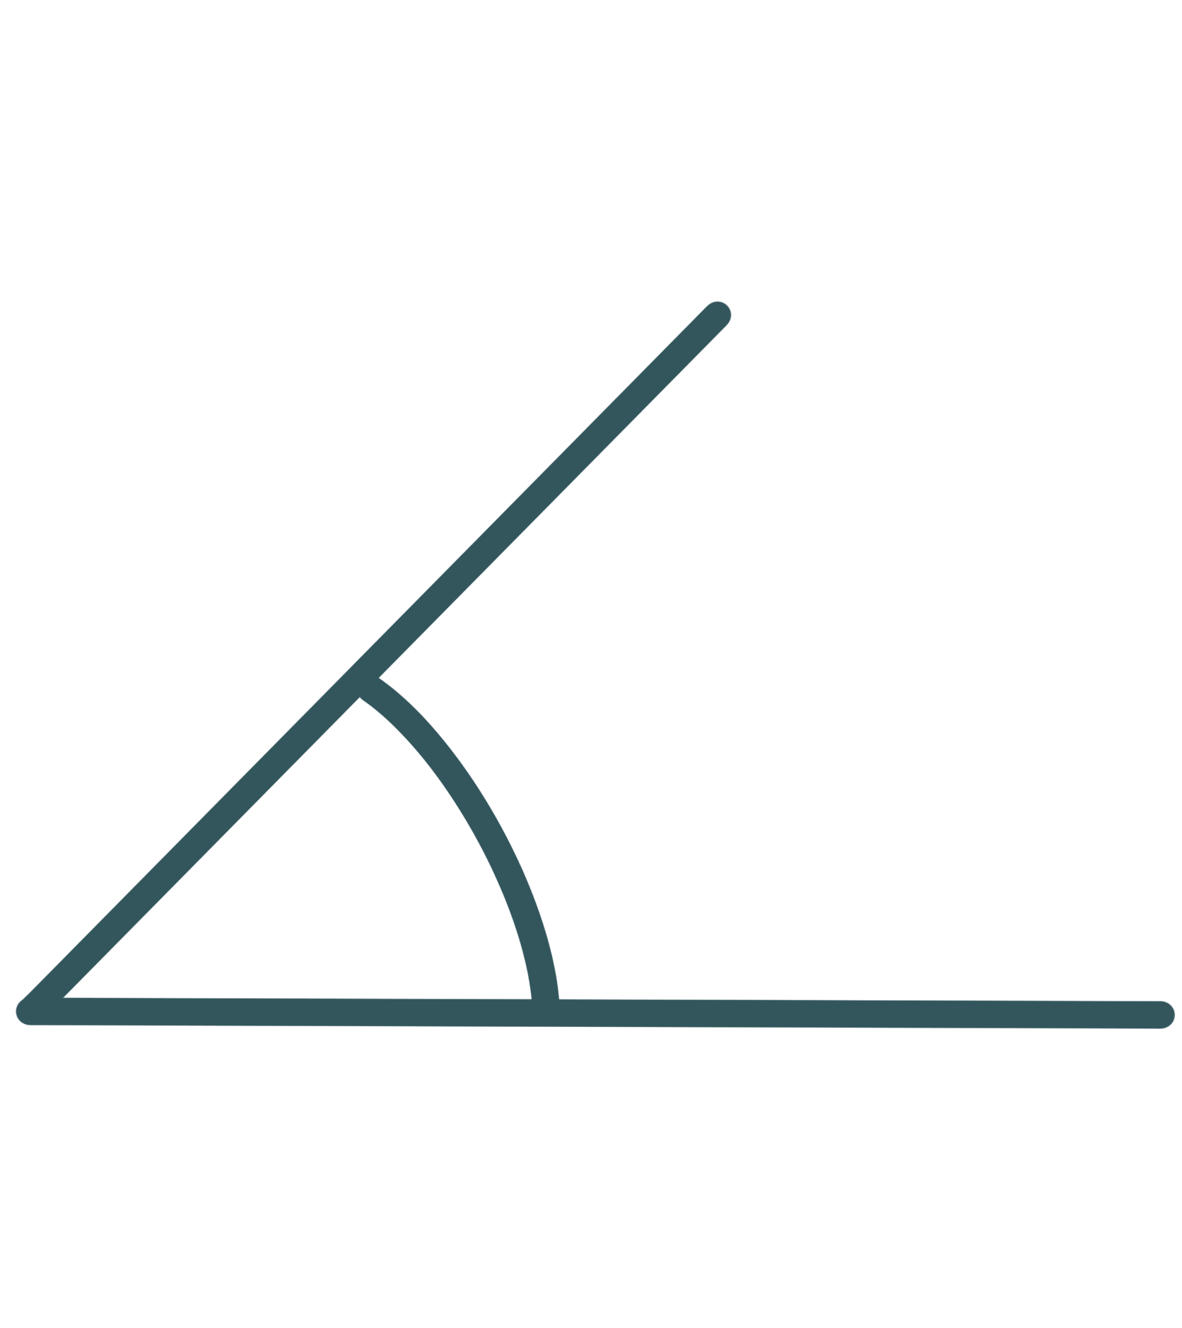
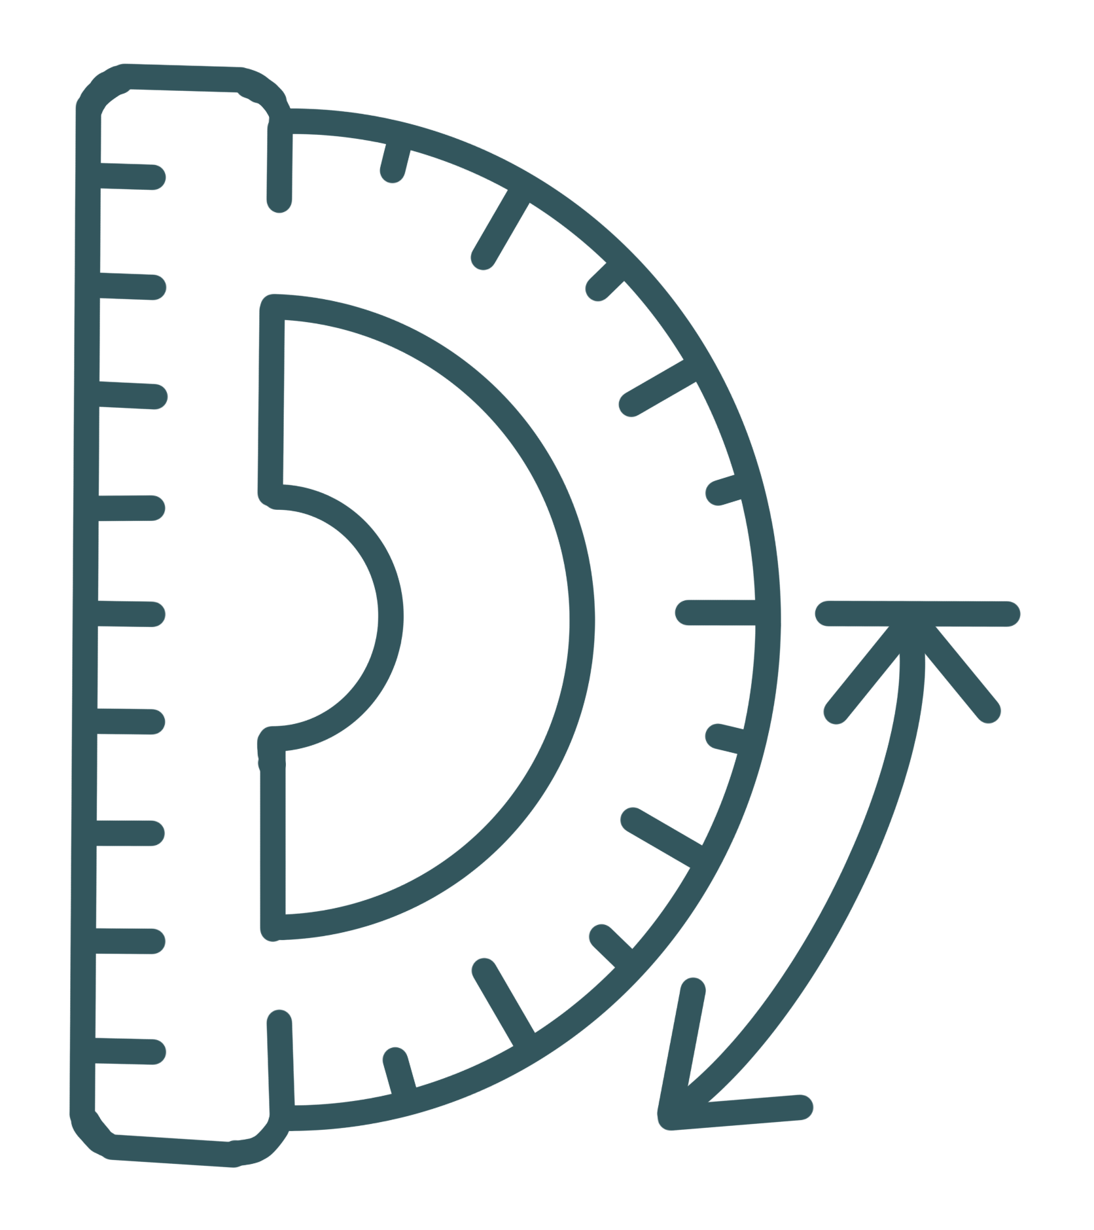
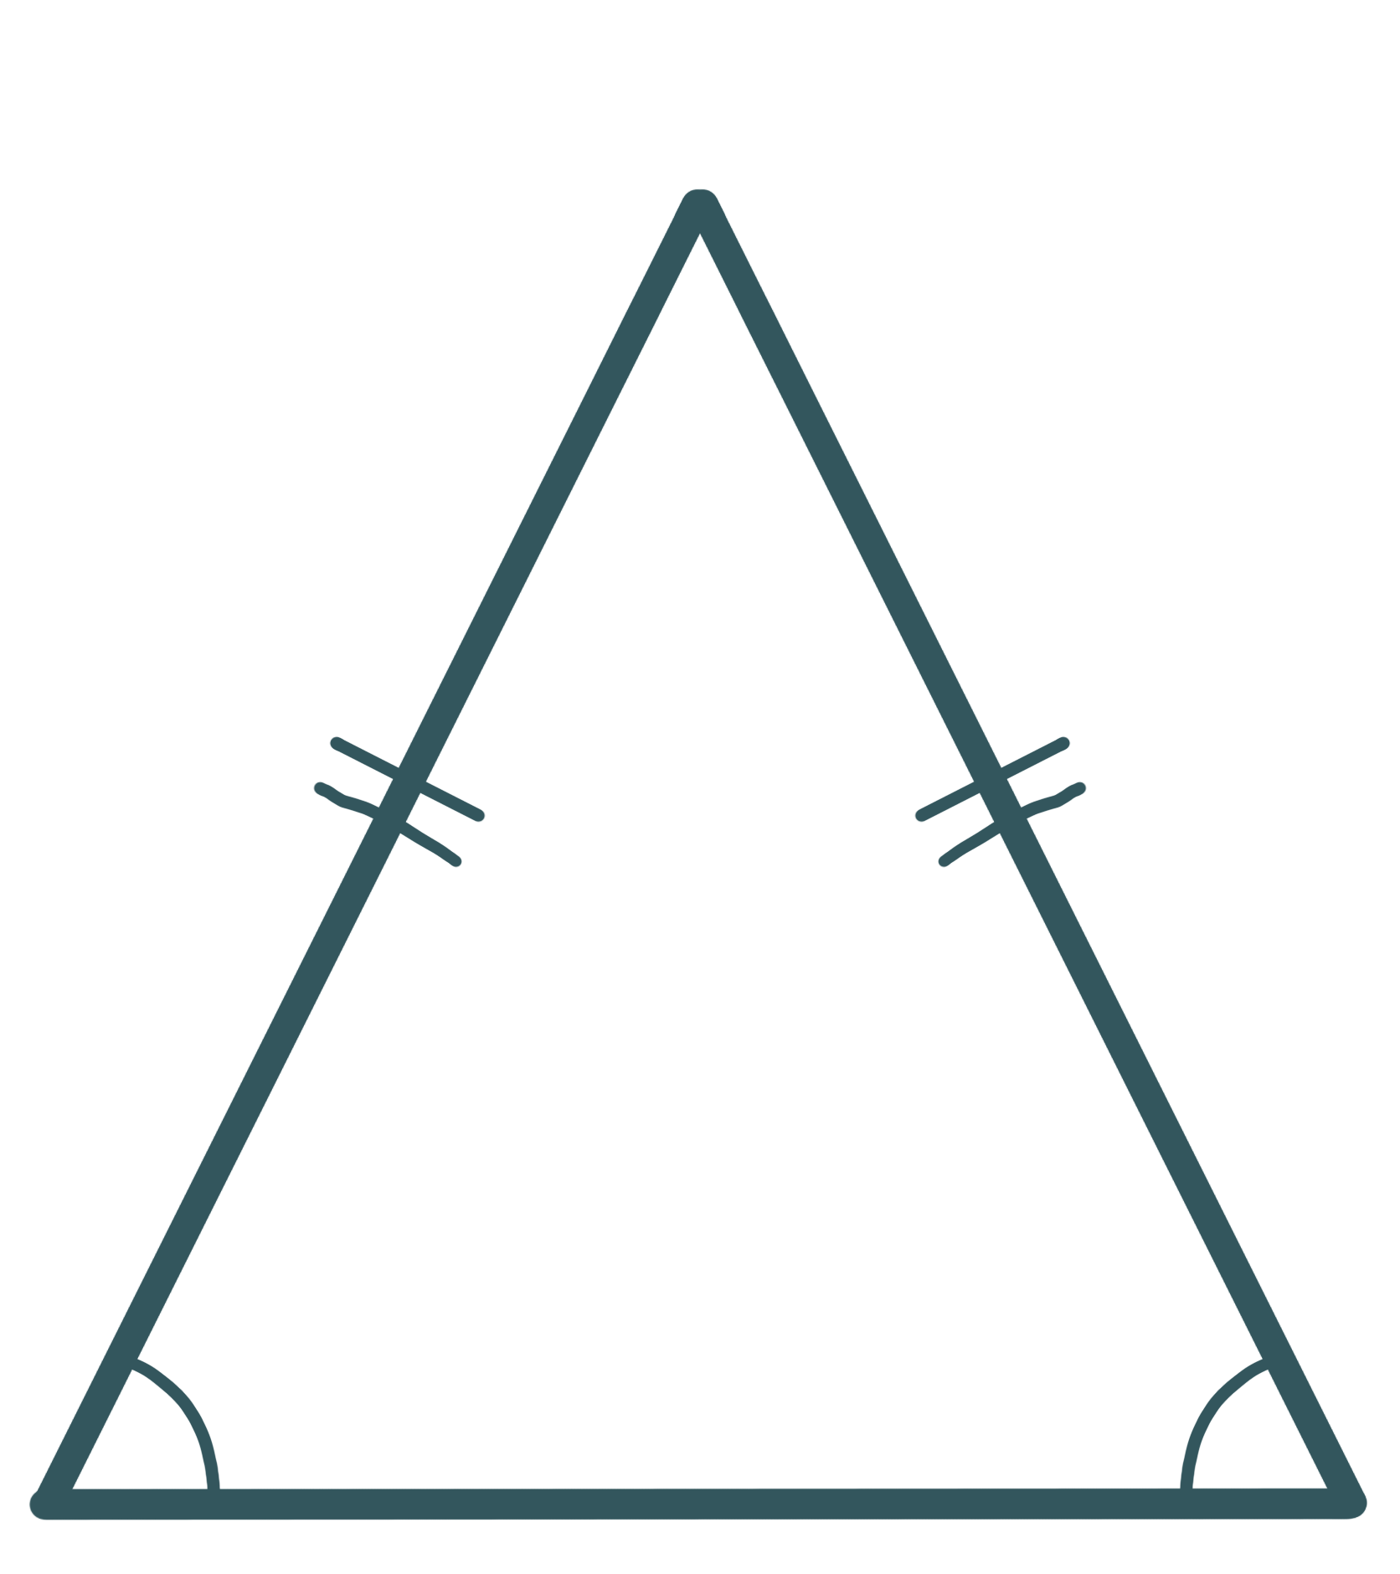
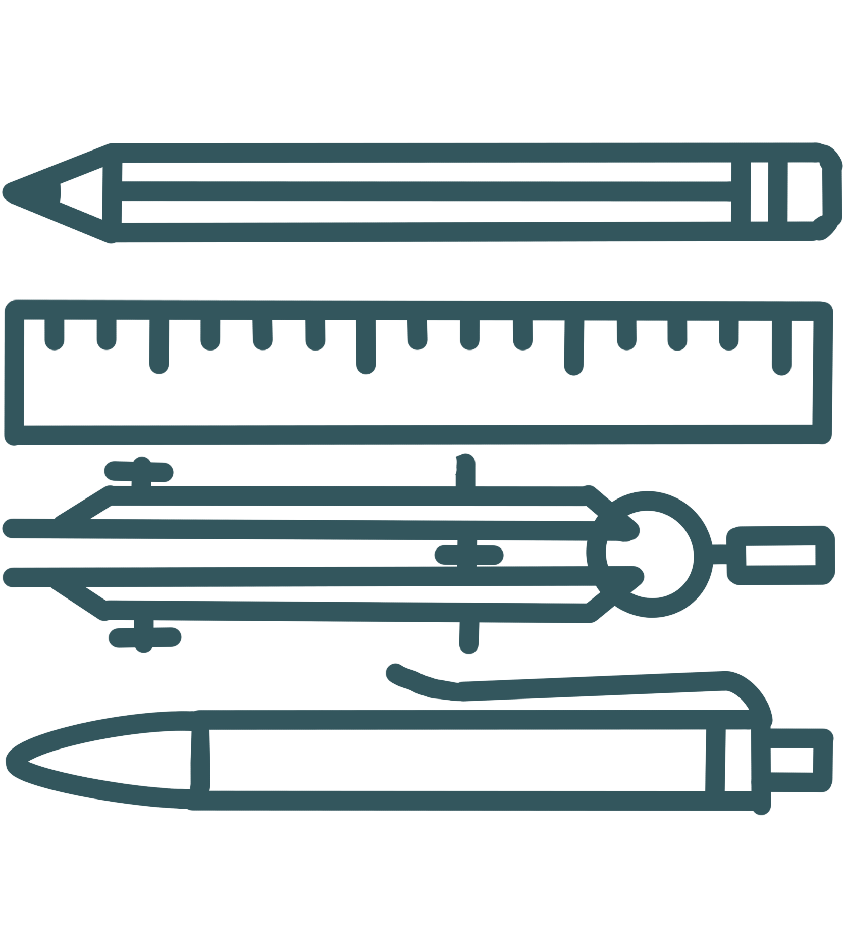
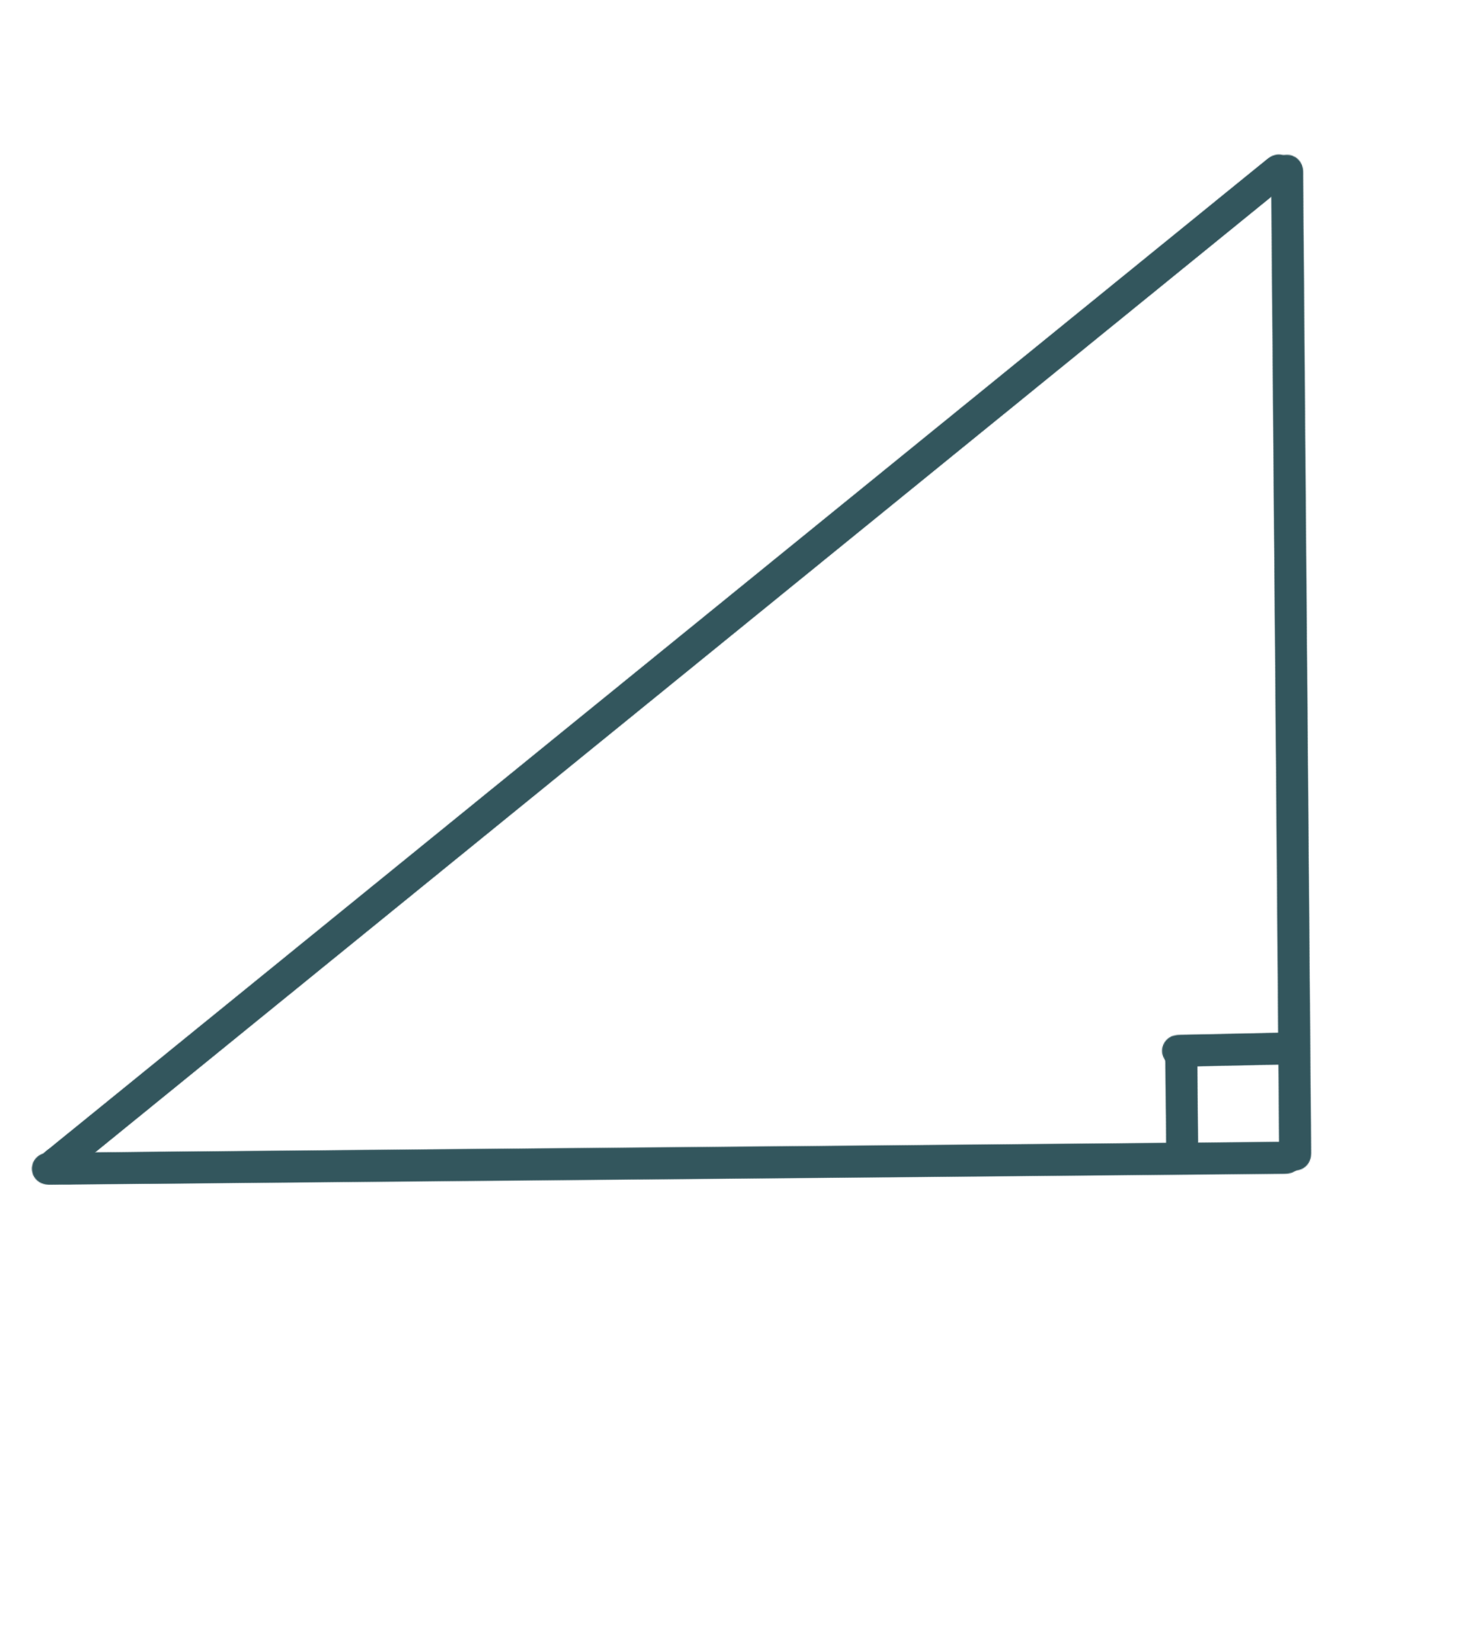
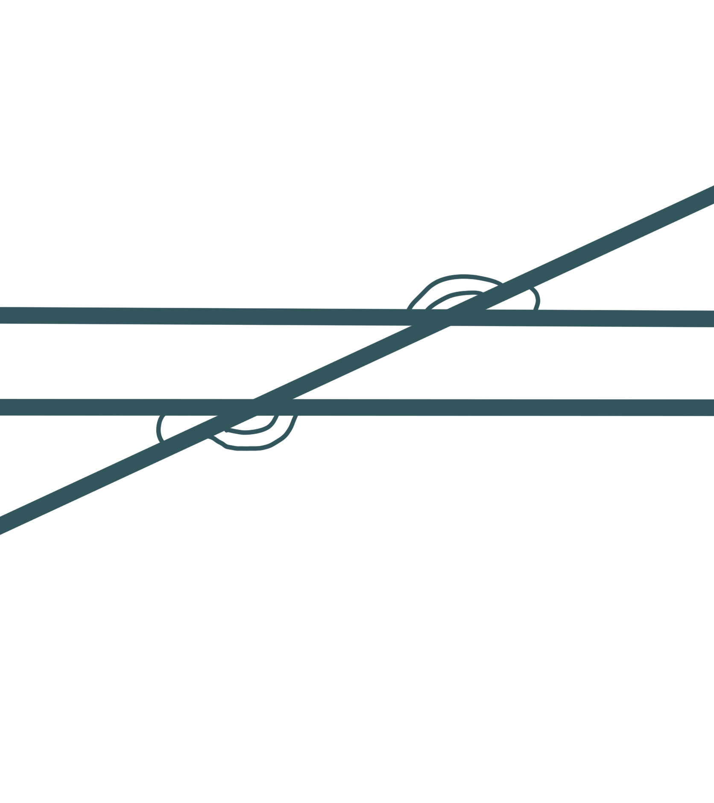
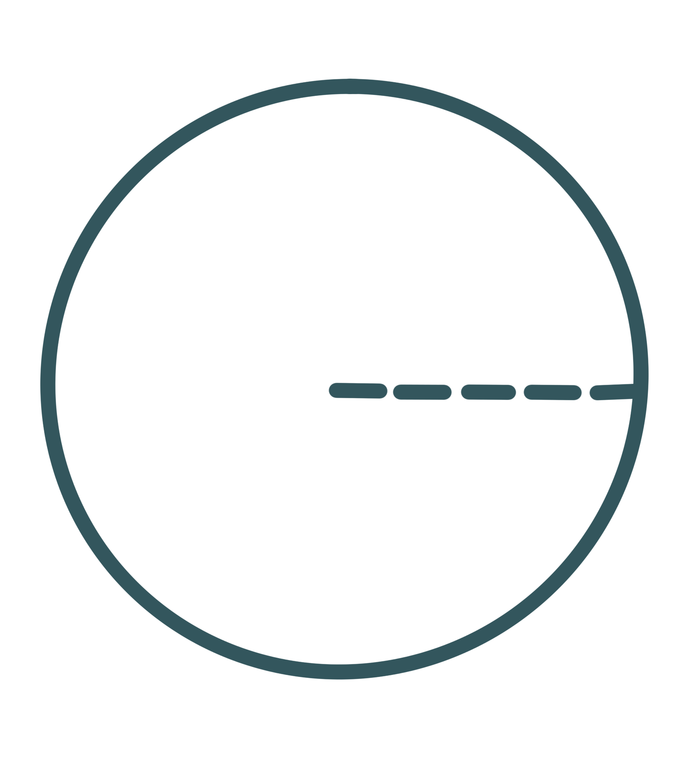
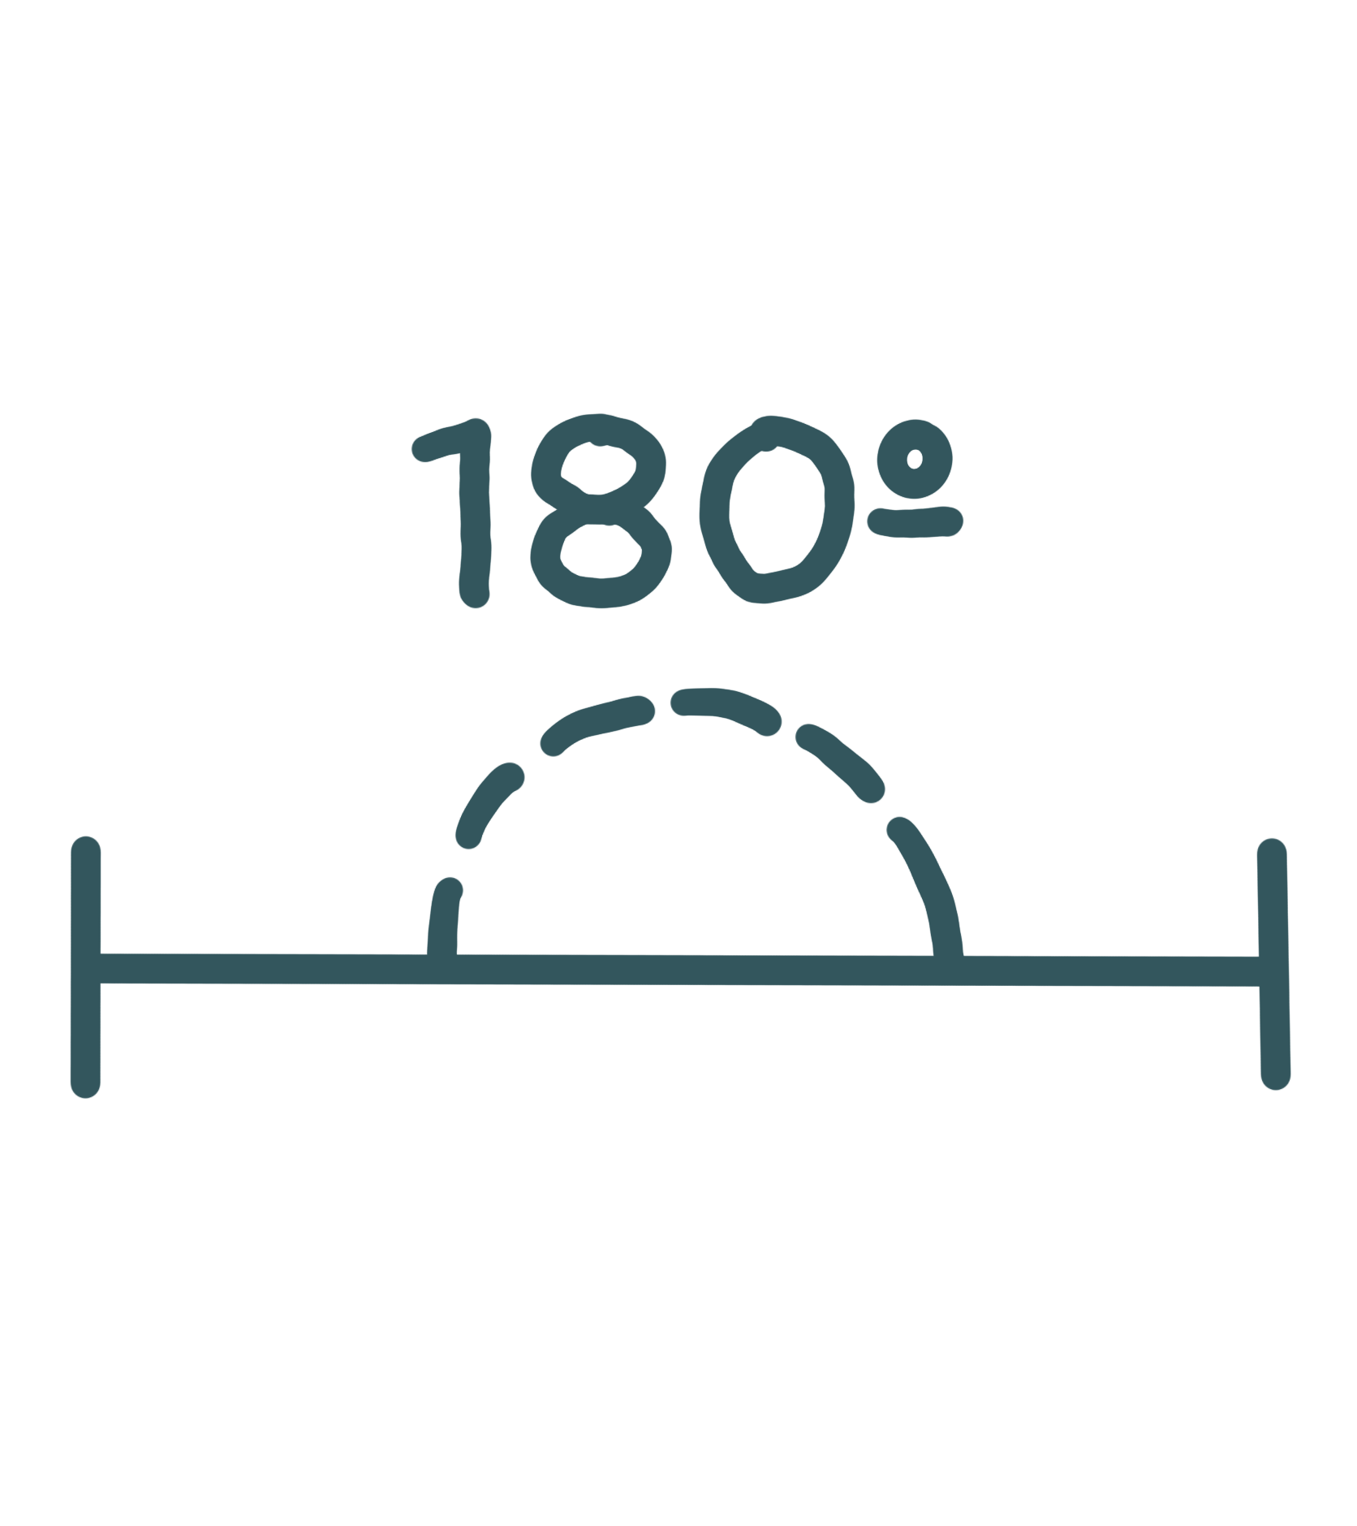
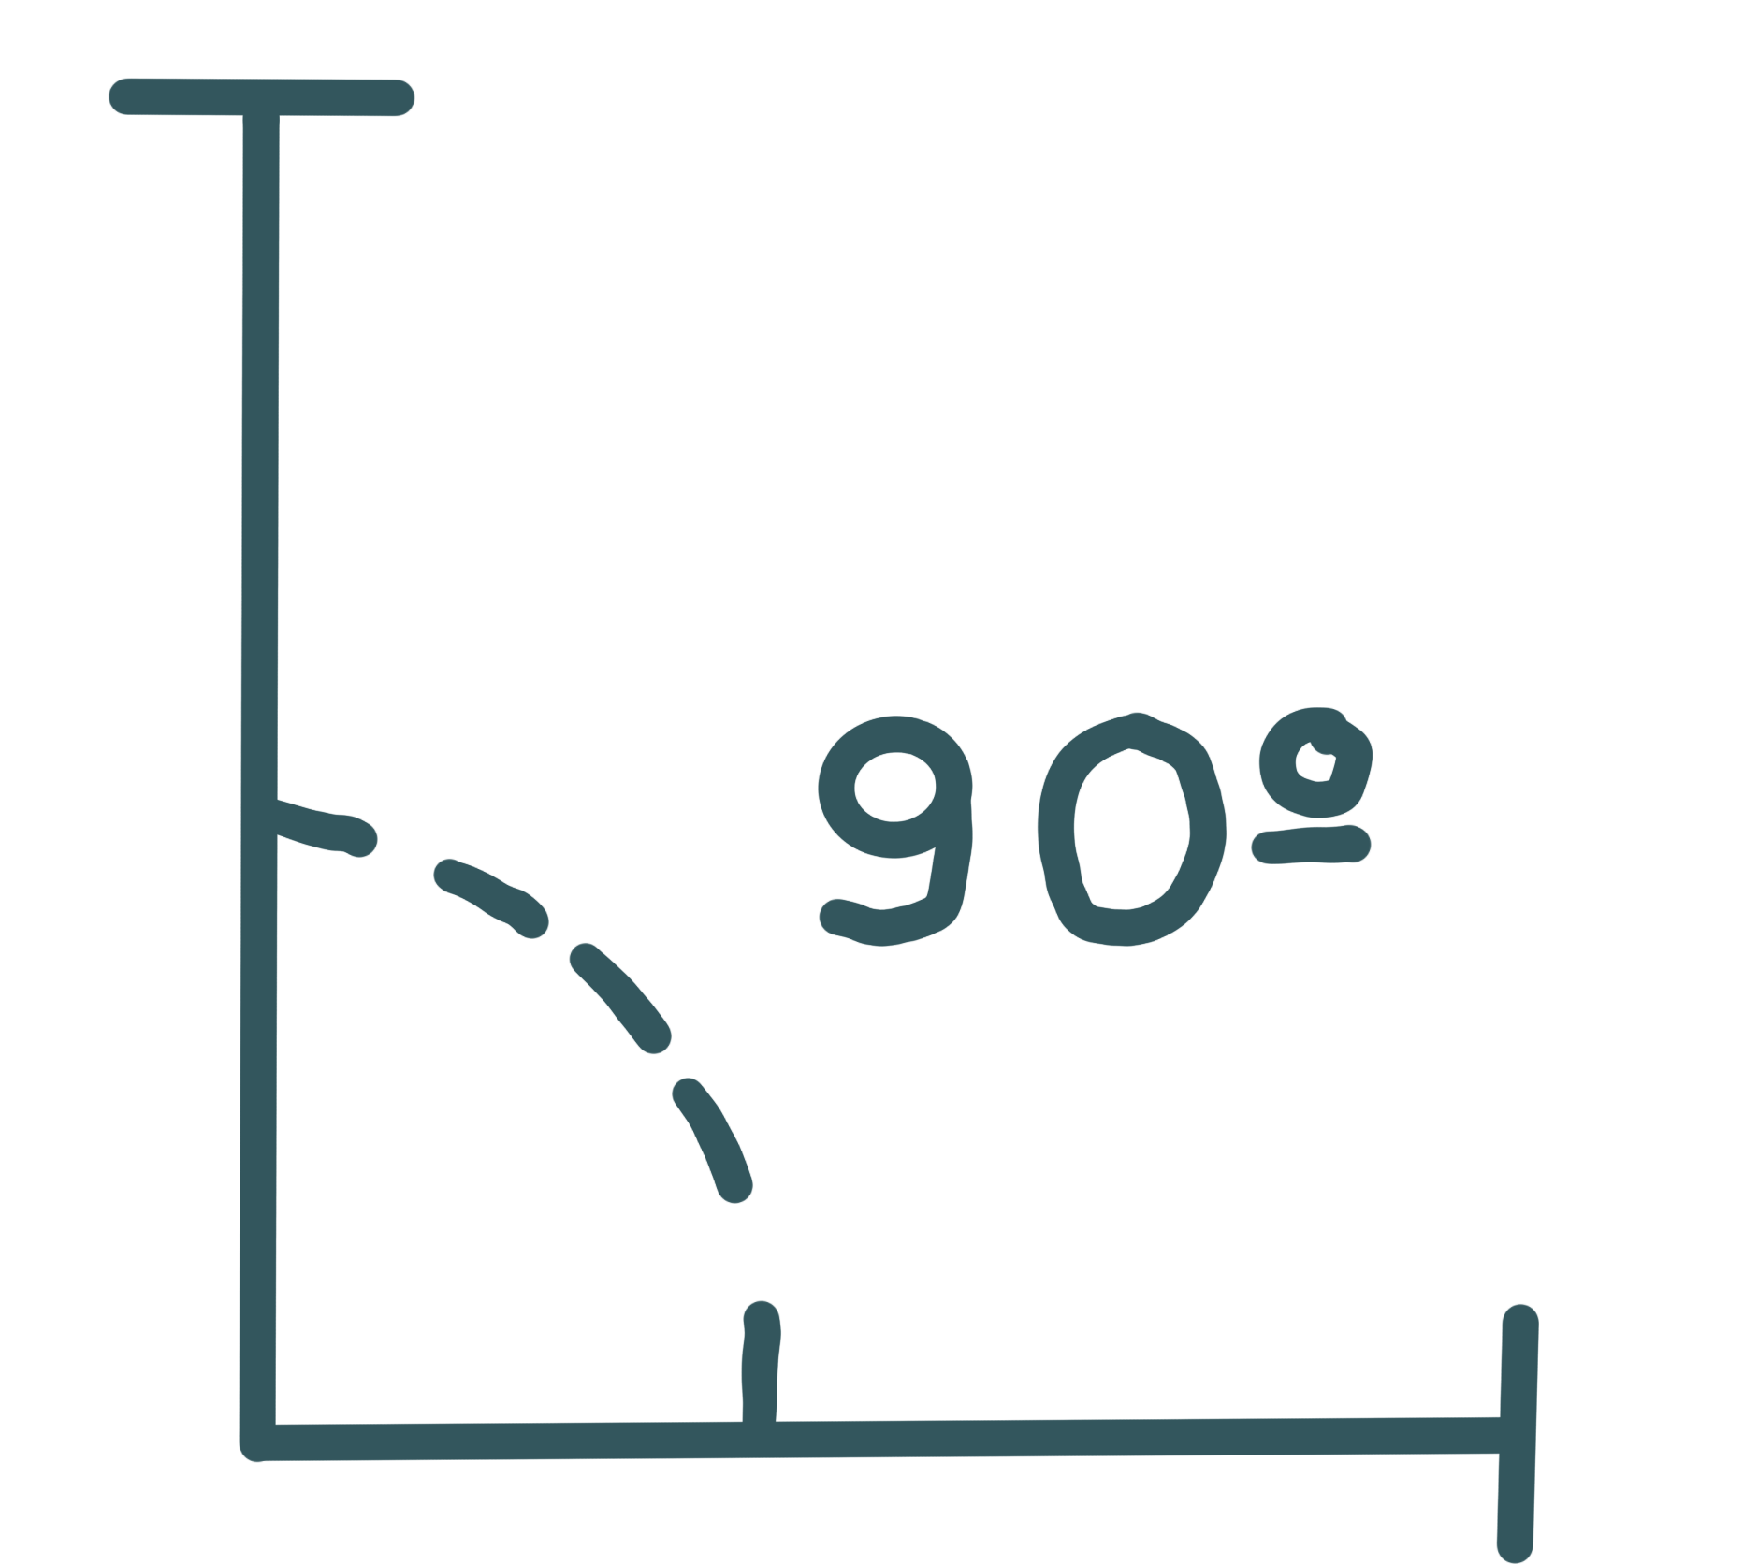
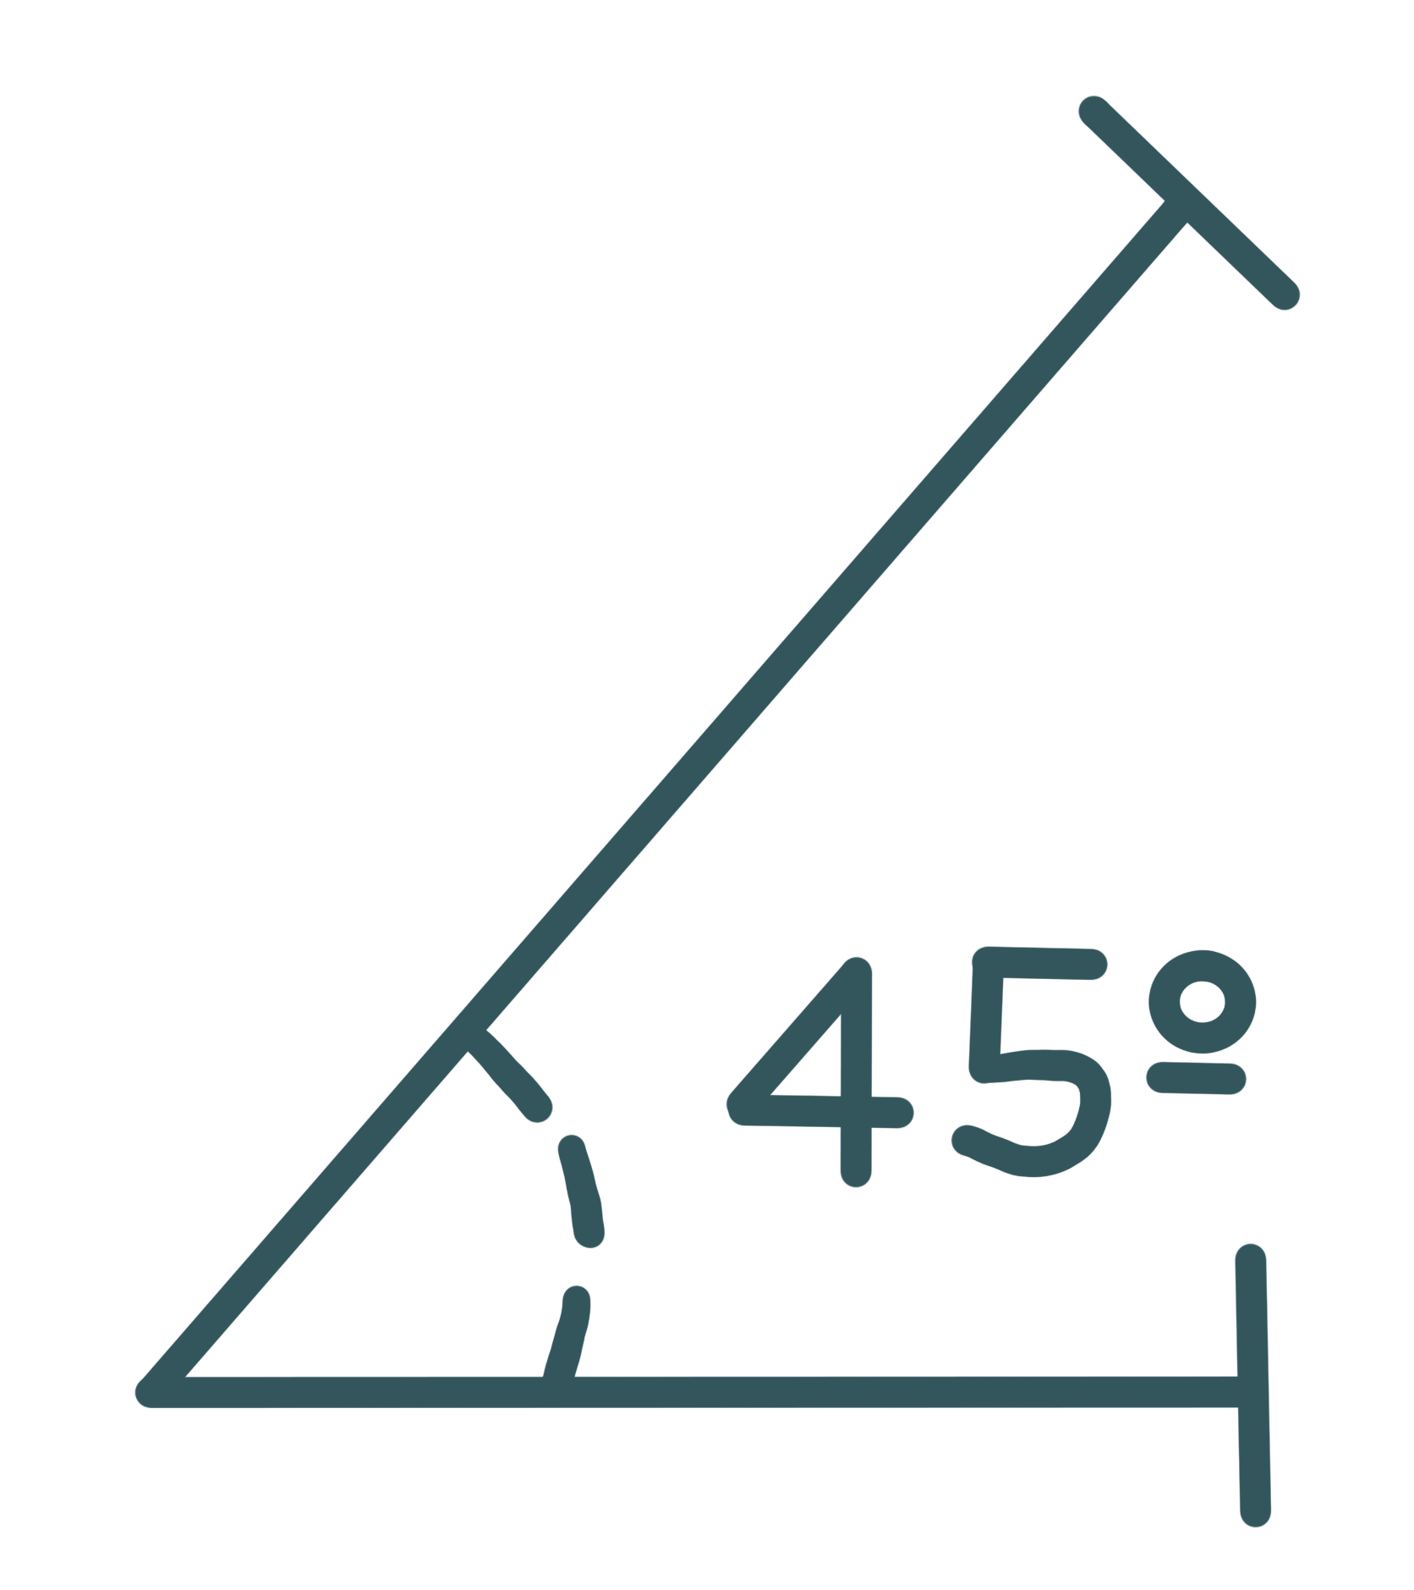
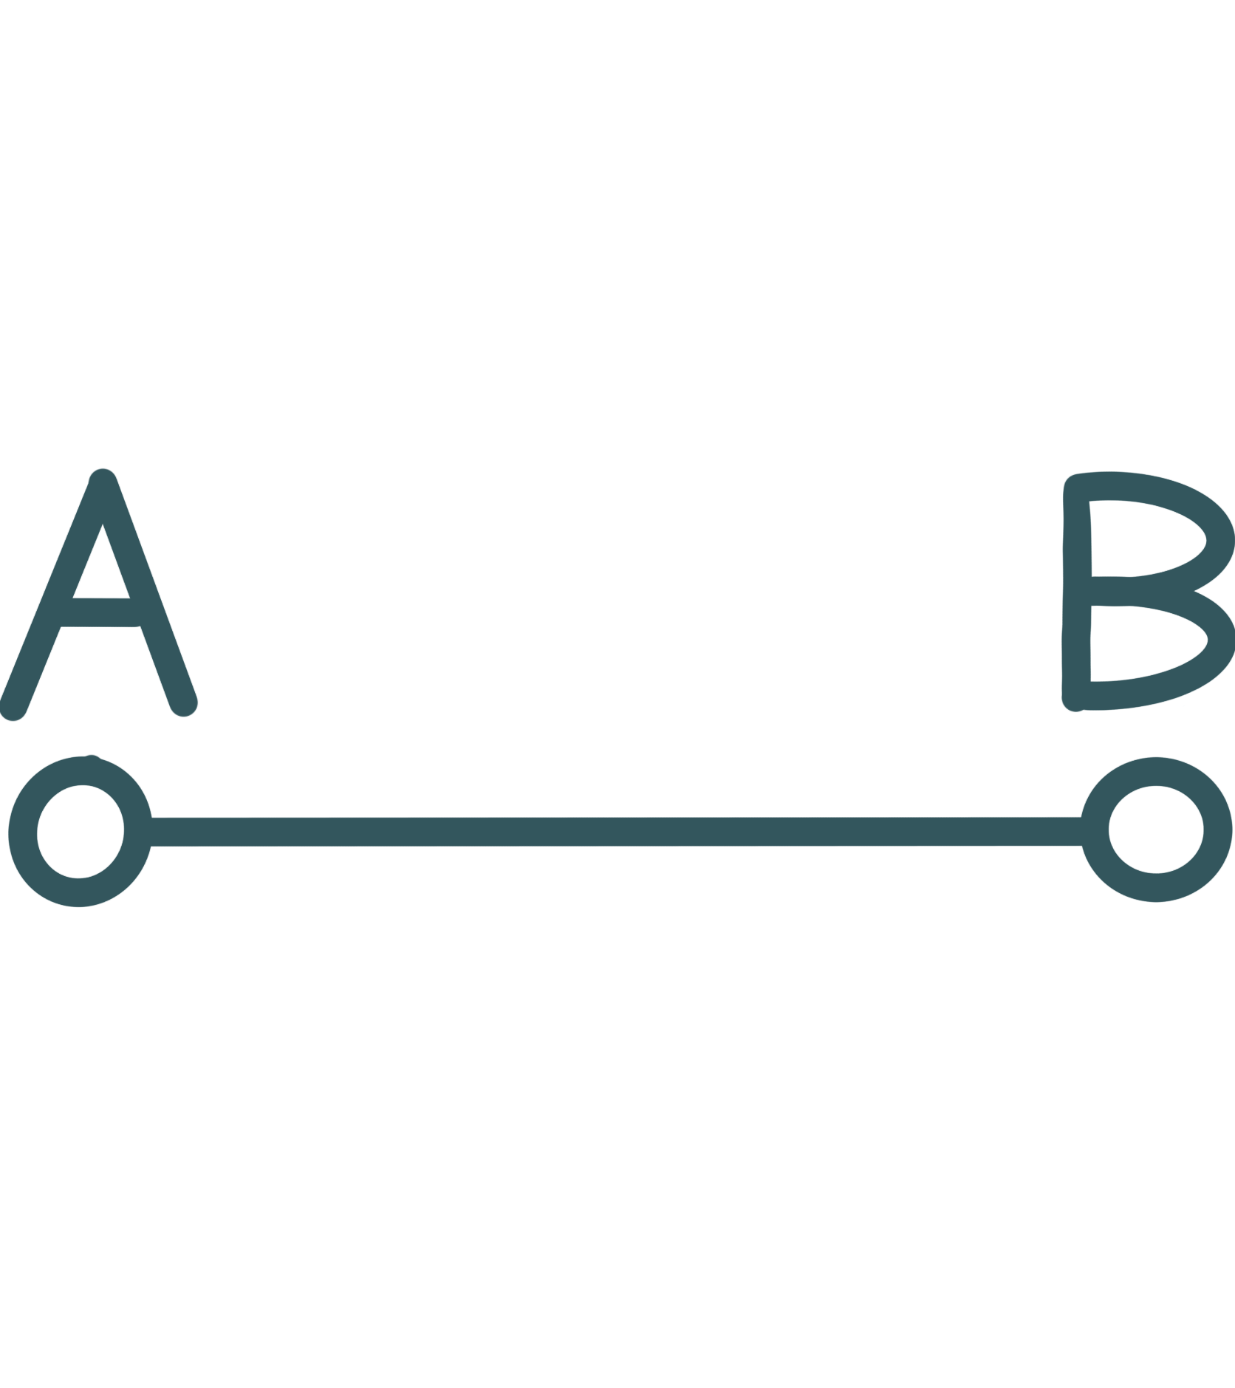
7 клас
Урок 01
Геометрія
Точка і пряма. Властивості точок і прямих. Промінь. Аксіоми, теореми, означення
Точка і пряма. Властивості точок і прямих. Промінь
23.06.2020

Slide 2
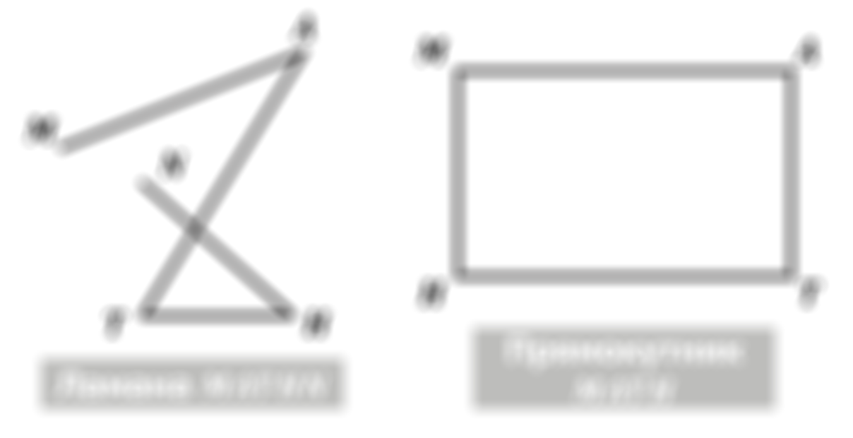




























Пригадаємо матеріал 5 класу
$$M$$
$$a$$
$$M$$
$$N$$
$$M$$
$$N$$
$$N$$
$$V$$
Пряма $a$
Промінь $MN$
Відрізок $MN$
Кут $MNV$
$$A$$
$$E$$
$$M$$
$$A$$
$$M$$
$$N$$
$$H$$
$$T$$
$$N$$
$$W$$
$$T$$
$$H$$
Що вам вже відомо про пряму?
Що вам вже відомо про промінь?
Що вам вже відомо про ламану?
Які ви вже знаєте геометричні фігури, що були вами вивчені на уроках математики?
Що вам вже відомо про відрізок?
Прямокутник $MATH$
Що вам вже відомо про прямокутник?
Що вам вже відомо про трикутник?
Що вам вже відомо про кут?
Трикутник $NEW$
Ламана $MATHN$

Slide 3







Пригадаємо матеріал 5 класу
$$A$$
$$T$$
$$M$$
$$H$$
Квадрат $MATH$
Коло
Круг
$$M$$
Чи є точка геометричною фігурою?
Точка $M$
Що вам вже відомо про круг?
Що вам вже відомо про коло?
Що вам вже відомо про квадрат?

Slide 4
Пригадаємо матеріал 5 класу
Куб
Прямокутний паралелепіпед
Що ви вже знаєте про прямокутний паралелепіпед?
Що ви вже знаєте про куб?

Slide 5
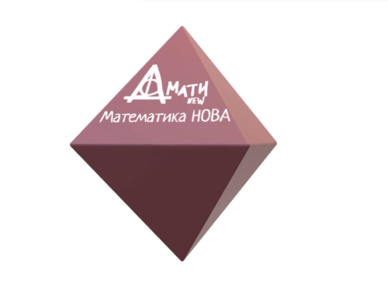
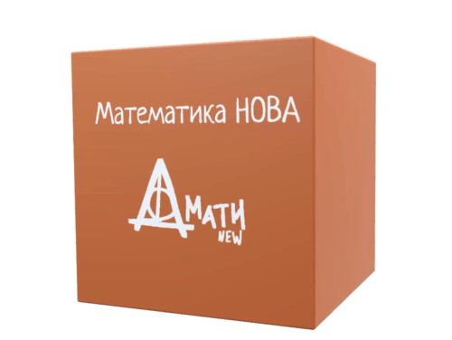
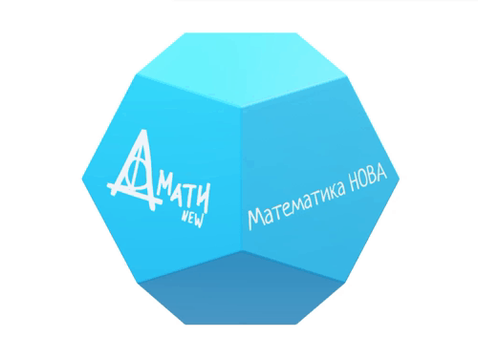
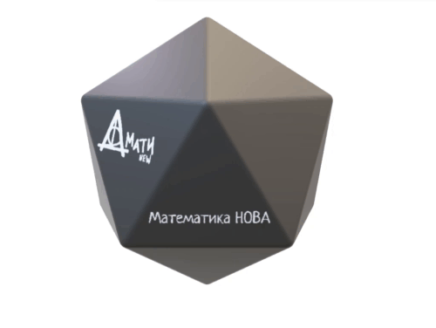
Що ми опрацюємо на уроках геометрії?
Планіметрія
Стереометрія
7-9 класи
10-11 класи

Slide 6
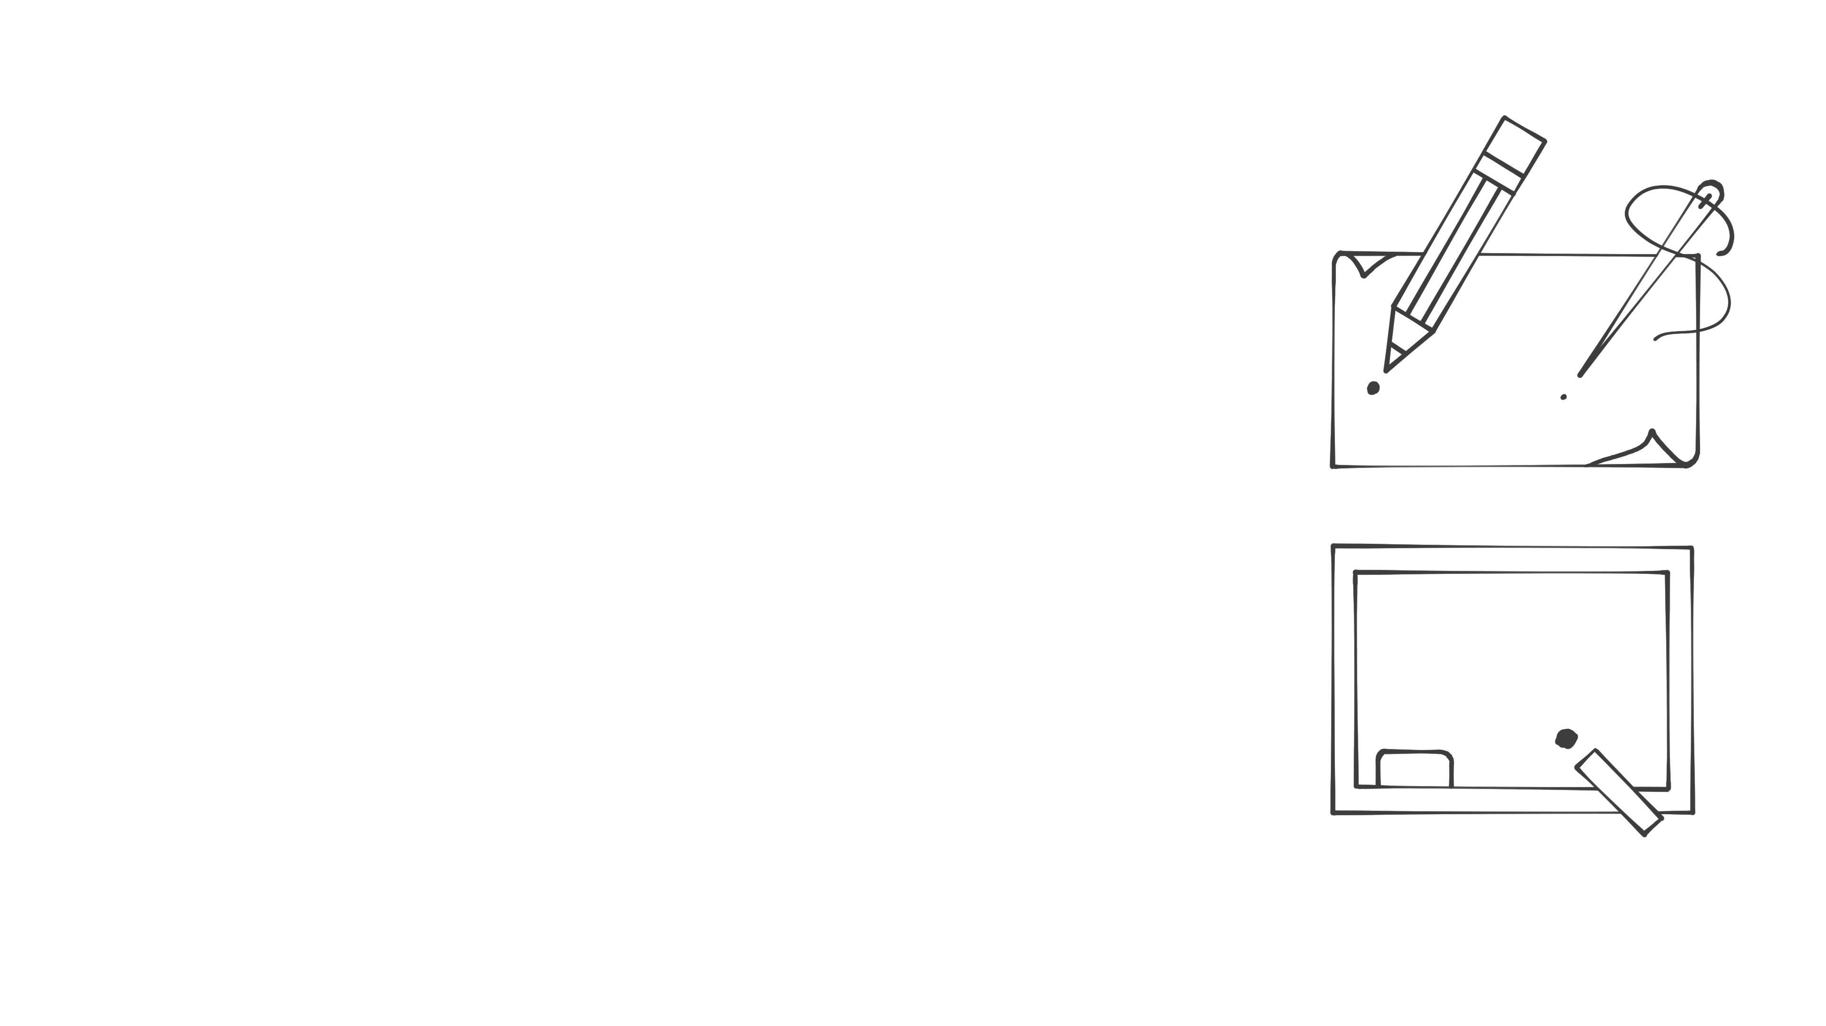



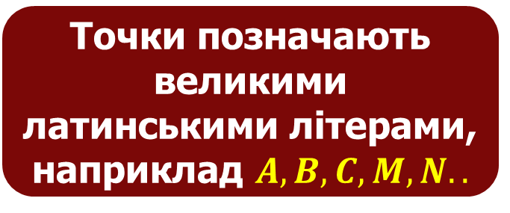
Точка – найпростіша геометрична фігура
$$M$$
Точка $M$
Ми лише умовно позначаємо олівцем або крейдою місце, де знаходиться точка
Точки позначають великими латинськими літерами, наприклад $A, B, C, M, N..$
Точка не має форми, ширини, довжини
Чи має точка розмір?

Slide 7
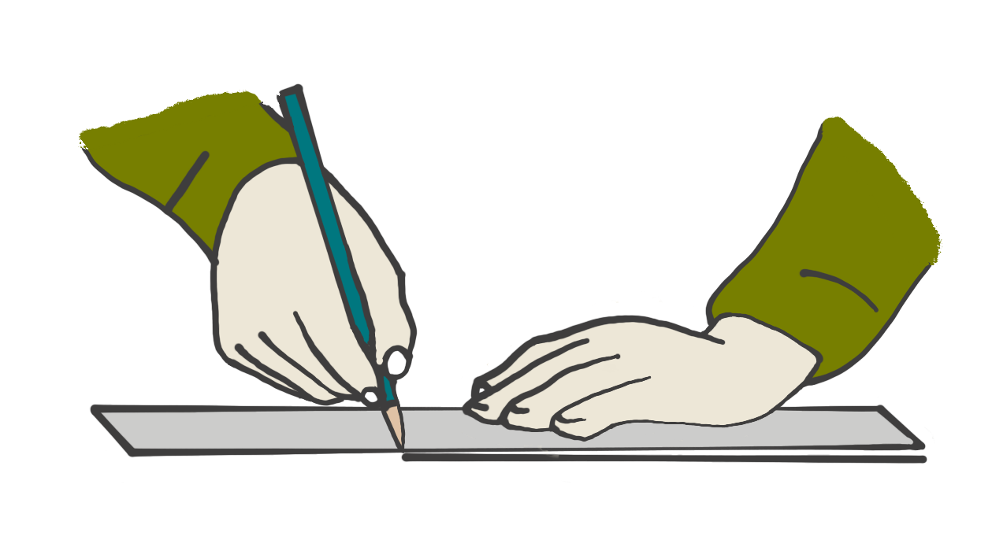
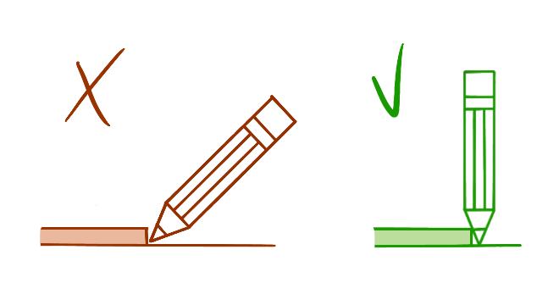
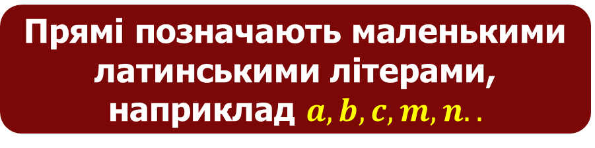
Пряма
$$a$$
Пряма $a$
Ми зображуємо лише частину прямої за допомогою лінійки. Пряма є нескінченною в обидва боки
Будуючи пряму не потрібно торкатися вістрям олівця нижнього ребра лінійки
Прямі позначають маленькими латинськими літерами, наприклад $a, b, c, m, n..$
Всі геометричні фігури складаються з точок
З яких елементів складається пряма?

Slide 8
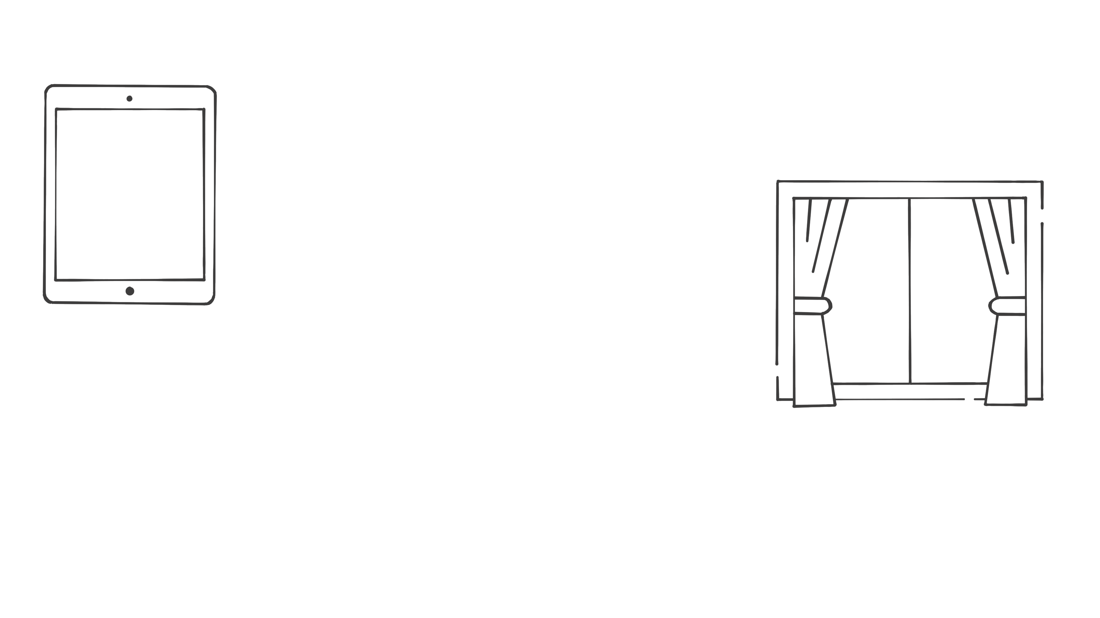

Одна з основних геометричних фігур - площина
Екран планшету і віконне скло дають уявлення про частину площини
Площини позначають грецькими літерами, наприклад $α, β, γ..$
Площина вважається ідеально рівною, гладкою, необмеженою і такою, що немає товщини
Наведіть власні приклади площин
Як ви розумієте термін «площина»?

Slide 9









Розміщення точок на прямій
Точки $M$ і $N$ належать прямій $a$
$$N$$
$$M∈a$$
$$N∈a$$
$$a$$
$$V$$
$$M$$
Точка $V$ не належать прямій $a$
$$V∉a$$
Для будь-якої прямої існують точки, що належать цій прямій і точки, що не належать цій прямій
Аксіома – від грецького «аксіос» - загально прийнятий, безперечний, який не викликає сумніву
Чи згодні ви з таким висновком?

Slide 10
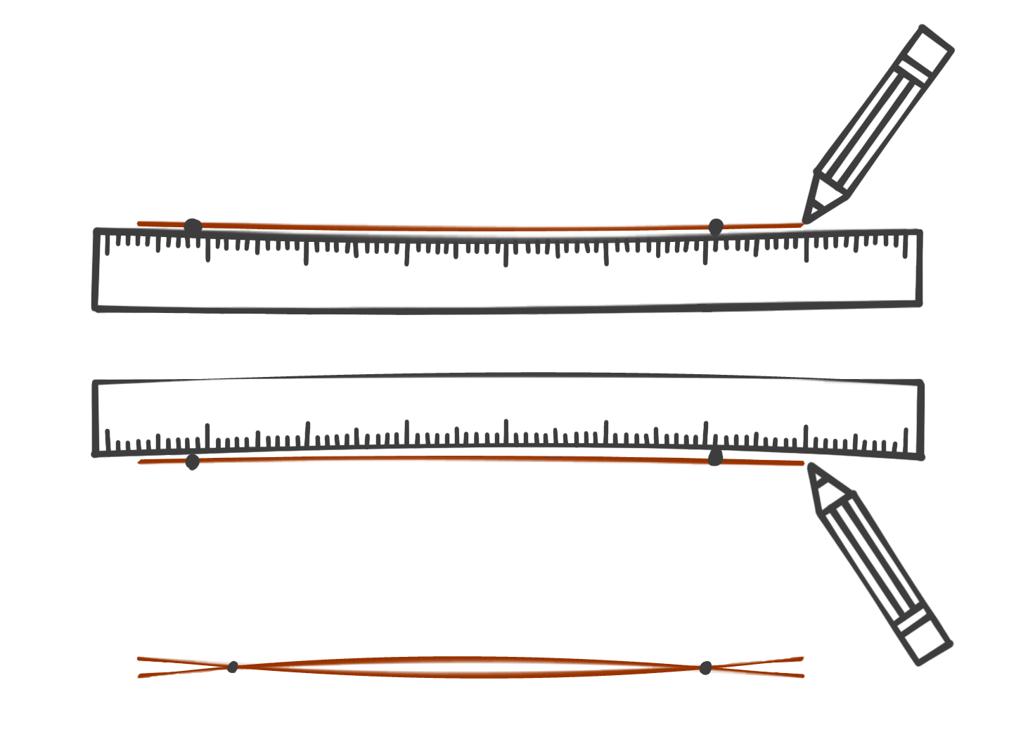



Розміщення точок на прямій
Через будь-які дві точки можна провести пряму і до того ж тільки одну
$$N$$
$$M$$
$$a$$
$$V$$
$$b$$
Якщо ви провели 2 прямі через 2 точки і вони не злилися – ваша лінійка неправильна
Чи можуть дві прямі мати більше однієї спільної точки?

Slide 11





Розміщення точок на прямій
Через будь-які дві точки можна провести пряму і до того ж тільки одну
$$N$$
$$B$$
$$K$$
$$K∉MN$$
$$B∈MN$$
$$M$$
$$a$$
Із трьох точок на прямій одна і тільки одна лежить між двома іншими
$$V$$
$$b$$
Якщо дві прямі мають спільну точку то вони перетинаються у цій точці
Якщо на прямій позначено дві точки, то її можна записати двома буквами
Якщо ви провели 2 прямі щерез 2 точки і вони не злилися – ваша лінійка неправильна
Що на вашу думку ще можна перевірити на правильність обробки таким практичним способом?
Якщо в умові задачі дано дві прямі, що мають спільну точку, що можемо сказати про ці дві прямі?
$$a∩b=V$$

Slide 12







Промінь
Променем називається частина прямої, що складається з усіх точок цієї прямої, які лежать по один бік від деякої даної на ній точки, а також самої цієї точки
$$M$$
Будь-яка точка на промені
Промінь $AT$
Промінь $TA$
$$A$$
$$T$$
Початок променя
Що можемо сказати про точку, яка знаходить в будь-якому місці на прямій?

Slide 13


Промінь
Якщо два промені мають спільний початок і доповнюють один одного до прямої, то такі промені називаються доповняльними
Променем називається частина прямої, що складається з усіх точок цієї прямої, які лежать по один бік від деякої даної на ній точки, а також самої цієї точки
$$H$$
$$M$$
$$N$$
Будь-яка точка на промені
Промінь $AT$
Промінь $TA$
$$A$$
$$T$$
Початок променя

Slide 14
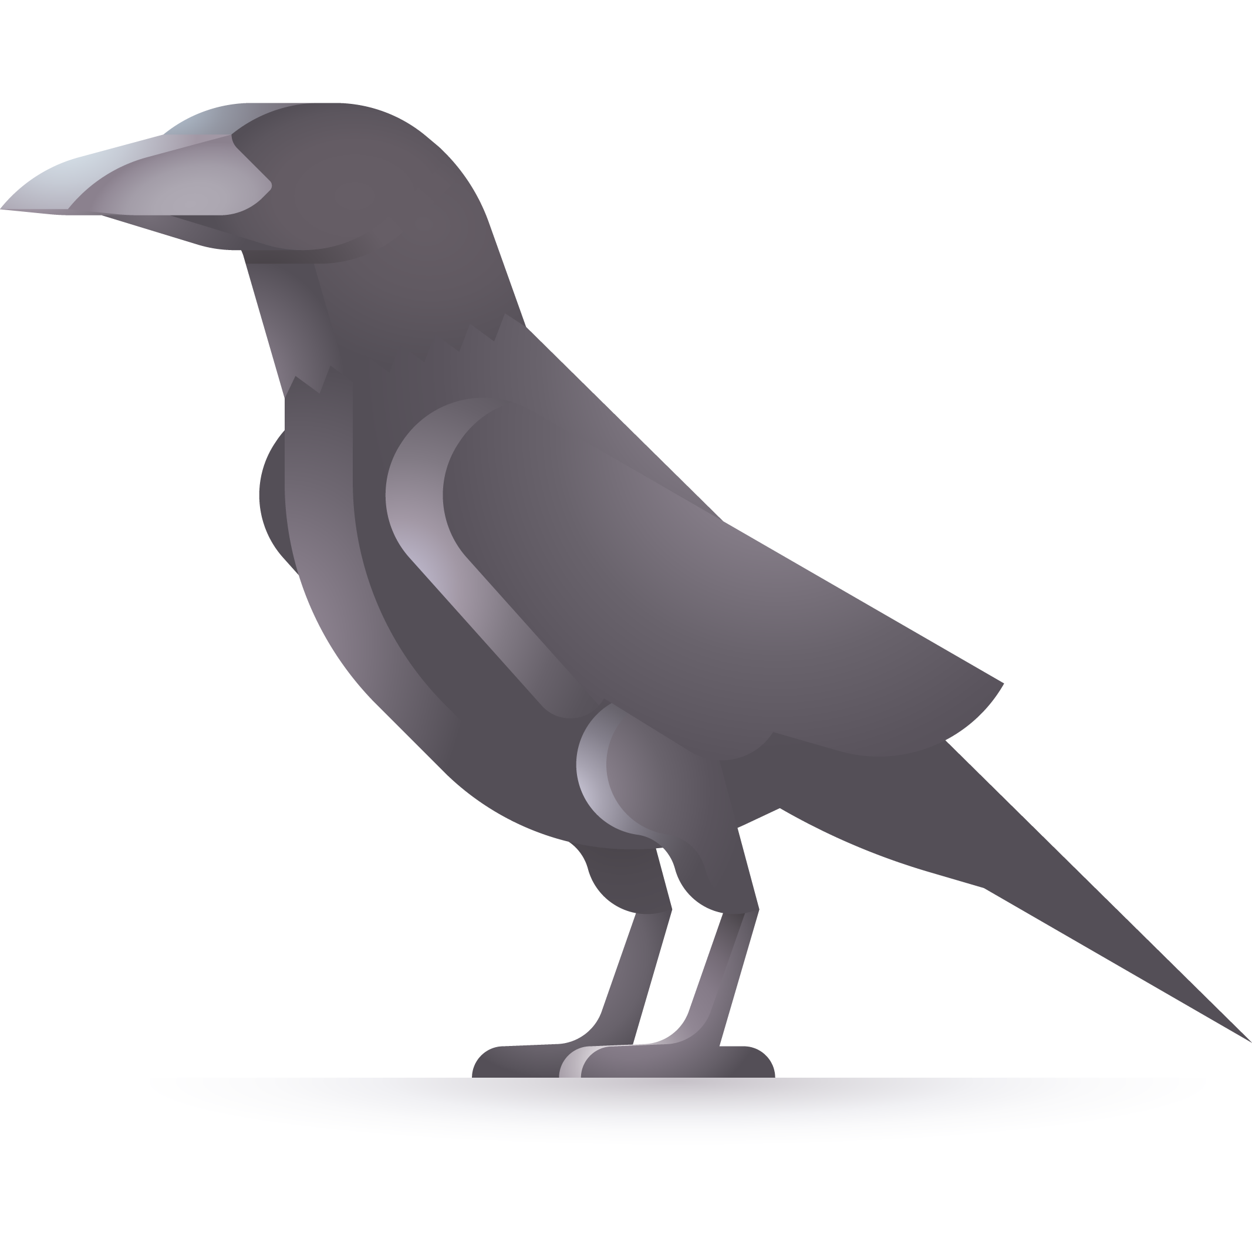
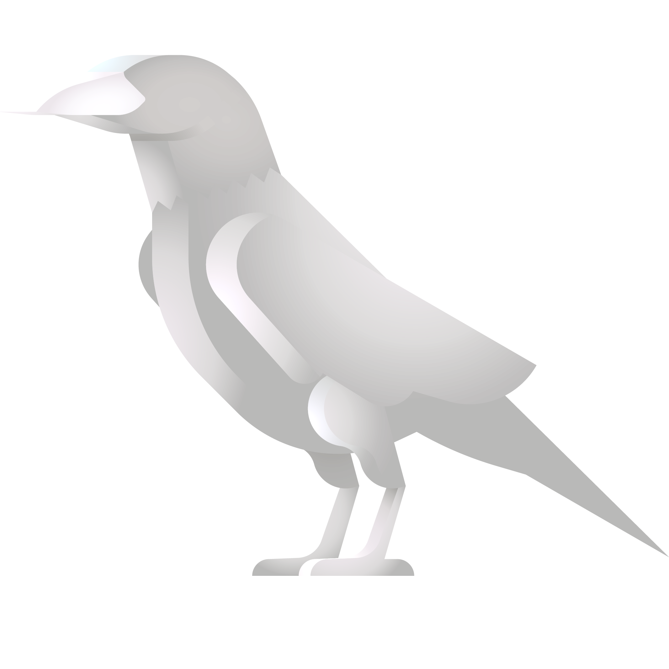
Логічні міркування
Всі ворони нашого міста чорного кольору
За підрахунками вчених, один альбінос народжується на десять тисяч особин
Отже, не всі ворони на планеті чорного кольору
Якщо всі ворони вашого міста чорного кольору, чи можна сказати, що в такому разі всі ворони планети Земля чорного кольору?

Slide 15




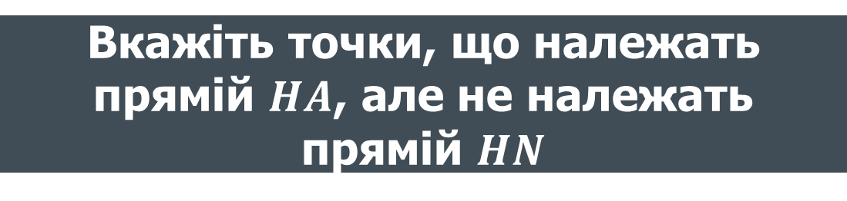





Розв’язуємо гуртом
1
Назвіть прямі, що проходять через точку $M$
$$M$$
$$A$$
Назвіть прямі, що перетинаються в точці $T$
$$T$$
Чи правильно, що точка $T$ належить прямій $HN$
$$N$$
Вкажіть точки, що належать прямій $HA$, але не належать прямій $HN$
$$H$$

Slide 16






Розв’язуємо гуртом
2
$$T$$
Запишіть усі промені з початком у точці $M$
Запишіть усі пари доповняльних променів
$$M$$
$$A$$
$$H$$
$$N$$

Slide 17






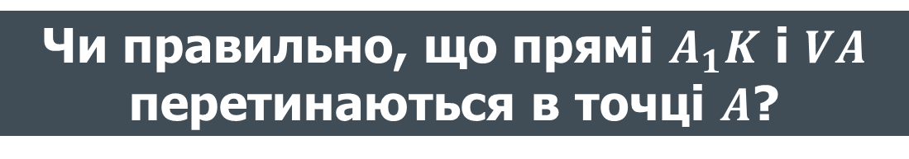






Розв’язуємо гуртом
3
$$M$$
$$A$$
Назвіть грань куба, в площині якої лежить пряма $OV$
Назвіть точку перетину прямих $VK$ і $TA$
$$H$$
$$T$$
$$K$$
Чи правильно, що прямі $A_{1}K$ і $VA$ перетинаються в точці $A$?
$$O$$
$$V$$
Назвіть грань куба, в площині якої лежить пряма $MN$
$$N$$
$$A_{1}$$

Slide 18


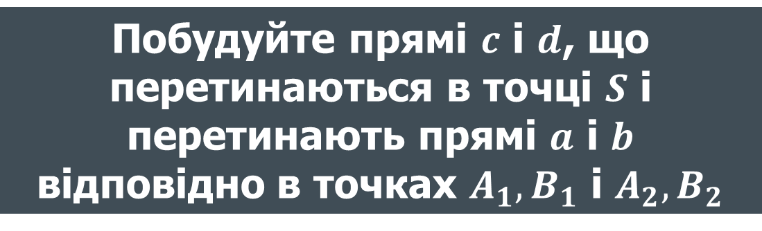

Розв’язуємо гуртом
4
Побудуйте прямі $a$ і $b$, що перетинаються в точці $O$
Побудуйте прямі $c$ і $d$, що перетинаються в точці $S$ і перетинають прямі $a$ і $b$ відповідно в точках $A_{1}, B_{1}$ і $A_{2}, B_{2}$
Побудуйте точку перетину прямих $A_{1}B_{2}$ і $A_{2}B_{1}$

Slide 19






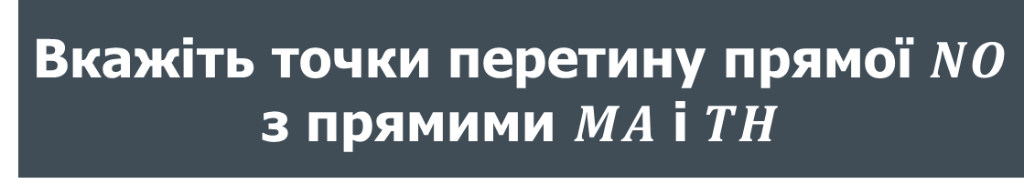

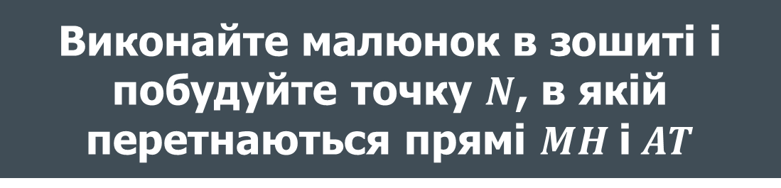


Розв’язуємо гуртом
5
Виконайте малюнок в зошиті і побудуйте точку $N$, в якій перетнаються прямі $MH \text{і} AT$
$$A_{1}$$
$$A$$
$$M$$
Вкажіть точки перетину прямої $NO$ з прямими $MA$ і $TH$
$$O$$
$$H$$
$$V$$
$$T$$
В якій точці перетинаються прямі $OA$ і $MN$?
$$N$$

Slide 20

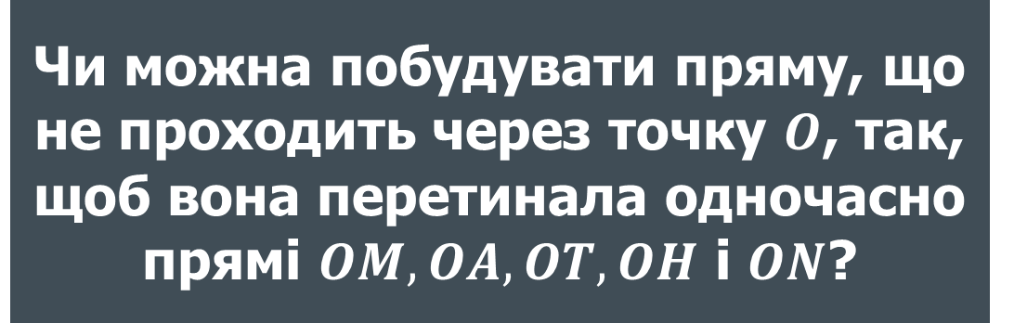

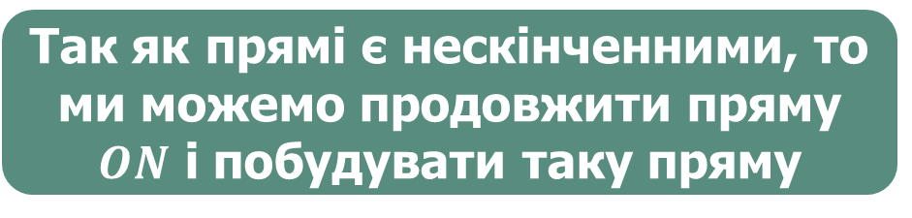





Розв’язуємо гуртом
6
$$A$$
$$T$$
Чи можна побудувати пряму, що не проходить через точку $O$, так, щоб вона перетинала одночасно прямі $OM, OA, OT, OH$ і $ON$?
$$M$$
$$H$$
$$a$$
$$O$$
Так як прямі є нескінченними, то ми можемо продовжити пряму $ON$ і побудувати таку пряму
$$N$$

Slide 21
Відповідаємо
Що є найпростішою геометричною фігурою?
Чи можна побудувати дві прямі через дві точки?
Два промені мають спільну початкову точку. Чи обов’язково вони є доповняльними?
Яку геометричну фігуру не можна розбити на частини?
Як називають твердження, правильність якого встановлюють за допомогою доведення?

Slide 22





Відповідаємо
Точка $M$ лежить на прямій між точками $A$ і $T$. Як розміщені точки $A$ і $T$ відносно точки $M$?
Через точку $M$ провдено дві прямі. Чи можуть ці прямі мати спільну точку $N$, відмінну від точки $M$?
Чи є фігура, що складається з двох частин (точка $M$ і точка $N$) геометричною фігурою?
$$M$$
$$N$$

Slide 23

Домашнє завдання
Точка і пряма. Властивості точок і прямих. Промінь
Опрацювати §1
Виконати №3, 7, 10
23.06.2020
www.matnova.com.ua
Бажаю творчих успіхів!

